Slide 1


Présentation Cyberattaque à l’Université Polytechnique chinois

Slide 2
Sommaire
Introduction
1)Présentation de l’université
2)Origines
-début de l’attaque
-technique d’attaque
-Illustration d ’étape de l’attaque
-moyens financier
-sanction
3)Moyen de préventions
Conclusion

Slide 3

Introduction

Slide 4

Présentation de l’université
Localisation : Nord ouest de la Chine
Siège Xi’An
Université publique
Ministère de l’industrie et des technologie de l’information
Double Classe
Membre d’ancien Projet 985 et 211
Recherche en Ingénierie aéronautique , astronautique et marine

Slide 5

Origines
En Juin , Reçu un courriel éléctronique
Evenement universitaires ?
Phiching ?

Slide 6
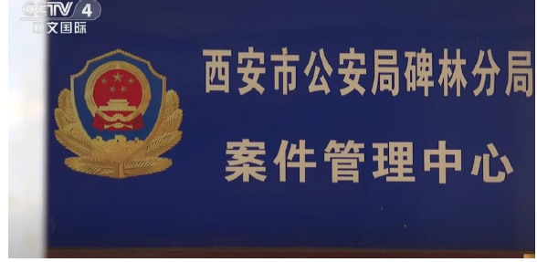
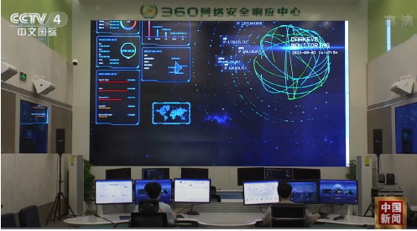
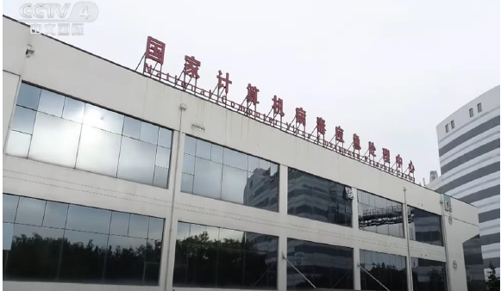
Première réaction
Police en Xi’an responsable des enquêtes en sécurité Internet
L’entreprise d’antivirus 360
Le central national de réponse d’urgence au virus informatique (CNRUVI)

Slide 7
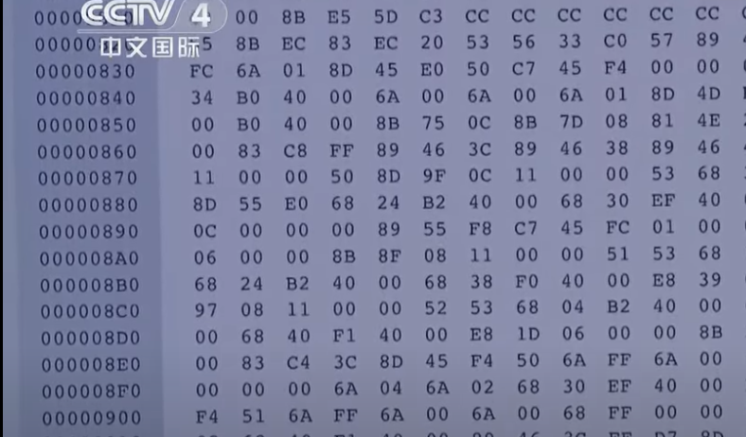
Technique d’attaque
-Phiching
-41 Injection virus cyberarme
-vol « Suctionchar »
TAO (office of tailored access operation)

Slide 8
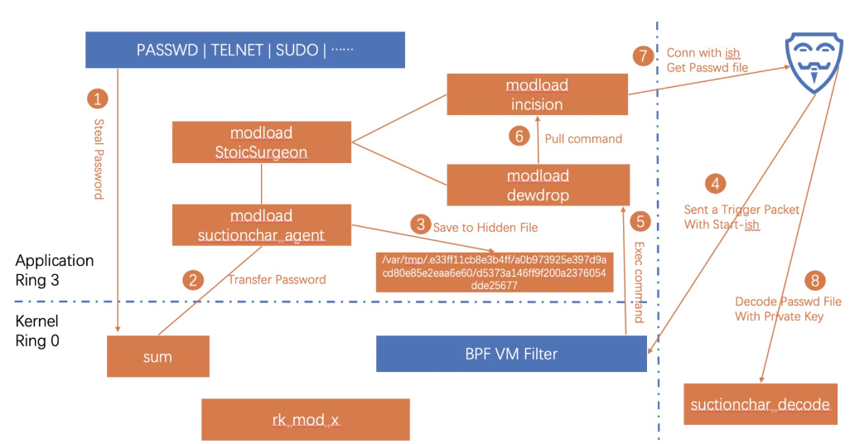
Illustration montrons les étapes de l’attaques injection

Slide 9

Moyen financier

Slide 10
Sanction ou solution ?
Collaboration avec la communauté internationale
Renforcer le dialogue et la coopération contre les attaques réseaux

Slide 11
Moyens de prévention
Vérifier les informations de l’expéditeur
Présence d’erreur ou de fautes d’ortographe
Connaitre les vraies pratiques des entreprises

Slide 12

Conclusion

